Slide 1



TIẾNG VIỆT 1
Trang 80,81

Slide 2
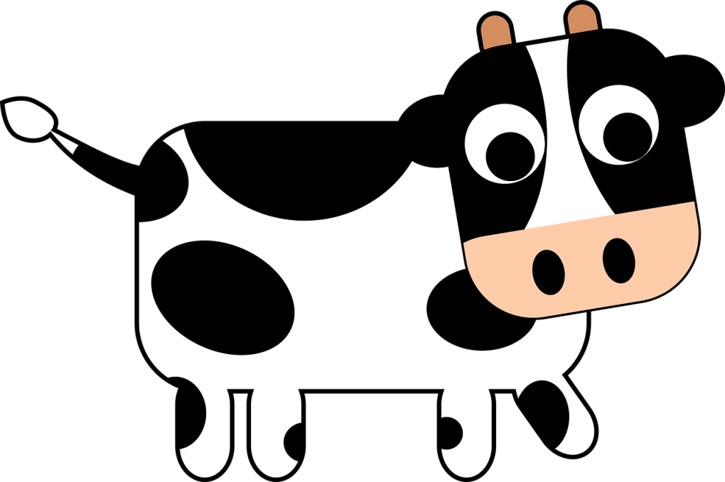
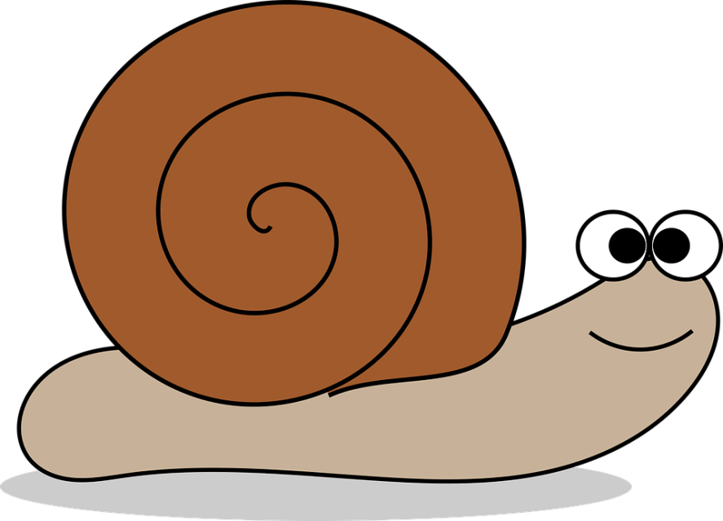
1. Khởi động
khăn len
mưa phùn
nền nhà
chén trà
bản tin
con nhện
Notes:
Click vào con vật để ra nội dung

Slide 3

1. Khởi động
Nhà dế mèn ở ven hồ, còn
nhà sên ở trên lá sen.
Notes:
Click vào con vật để ra nội dung

Slide 4

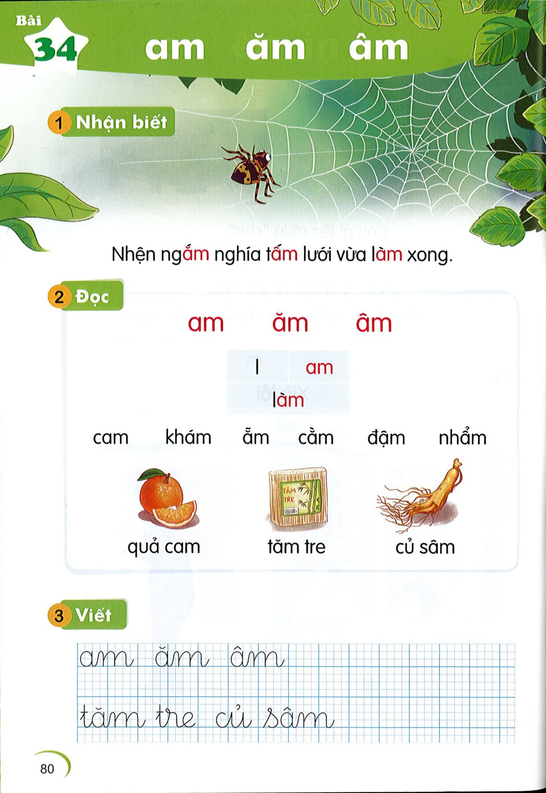
Bài
am ăm âm
32
2
Nhận biết
Nhện ngăm nghía tâm lưới vừa lam xong.
́
́
̀

Slide 5
Đọc
3
am
ăm
âm
l
am
lam

am
am
ăm
ăm
âm
âm
cam
khám
ẵm
cằm
đậm
nhẩm

Slide 6
So sánh
a
am
m
ă
ăm
m
â
âm
m

Slide 7
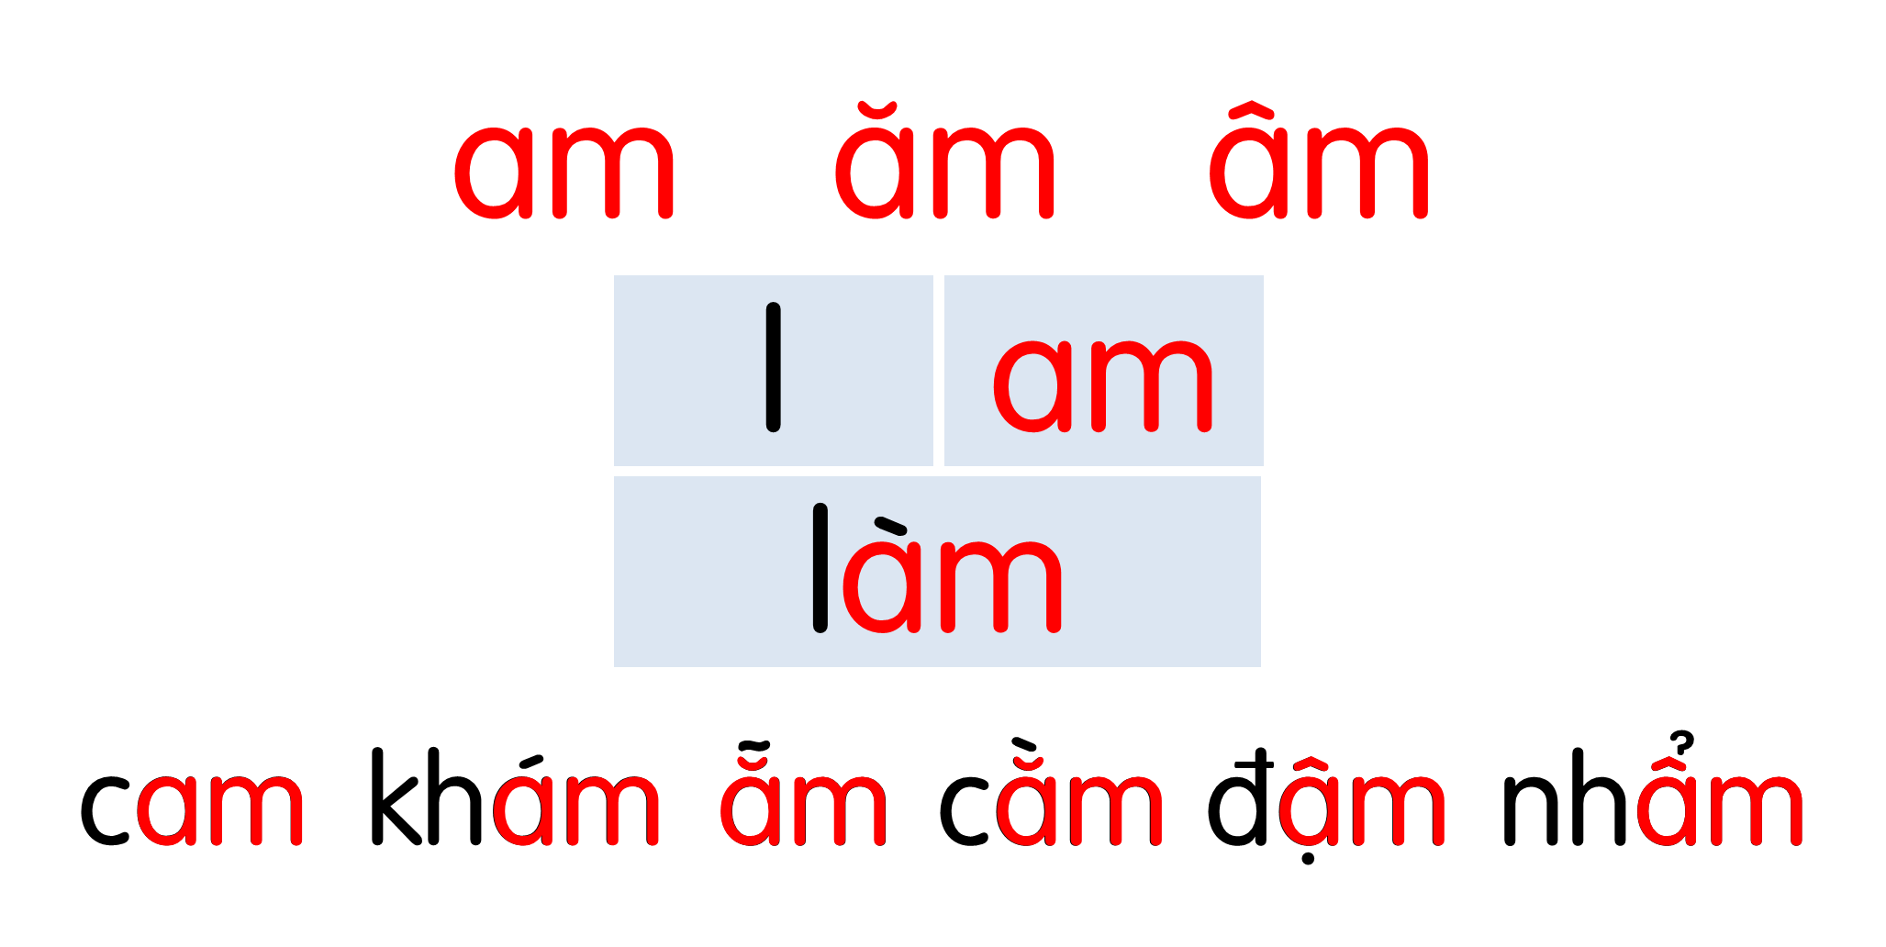
Notes:
Ôn lại

Slide 8
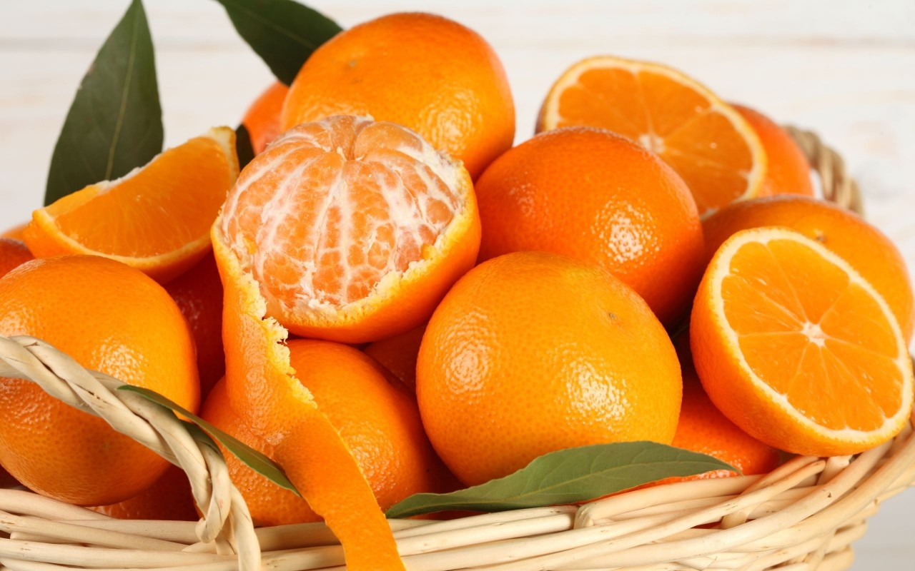
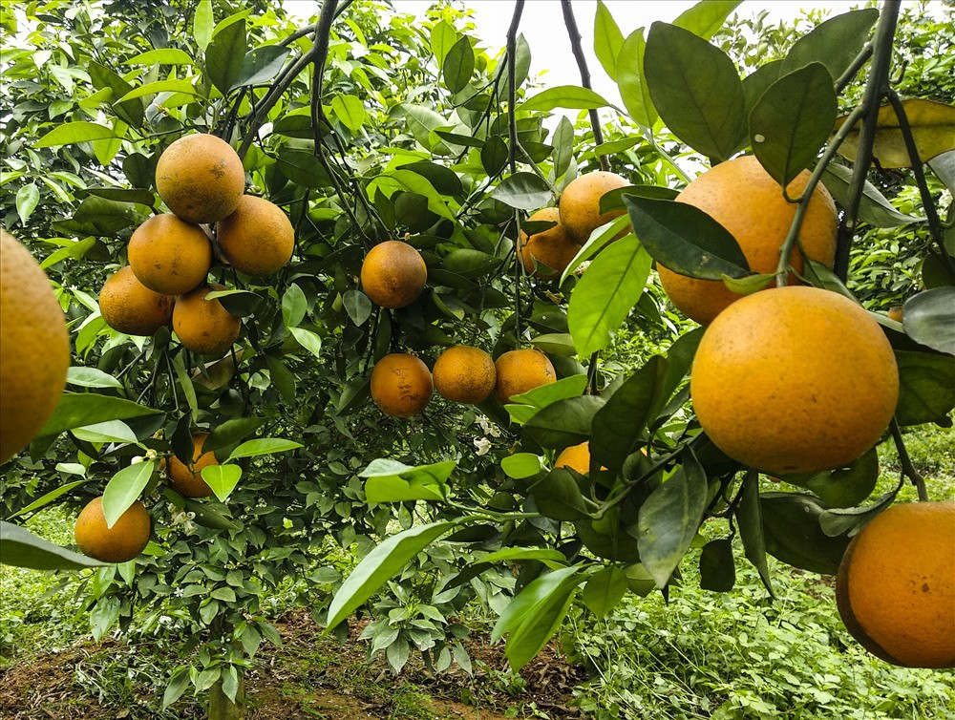
quả cam
am
Notes:
Hay còn gọi là CHIM ĐA ĐA

Slide 9
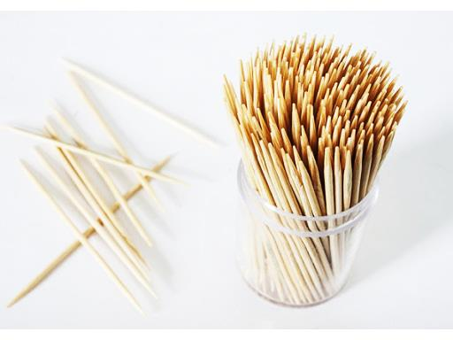
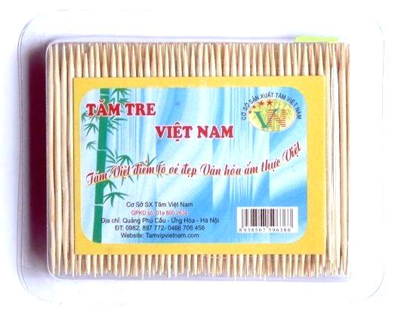
tăm tre
ăm

Slide 10
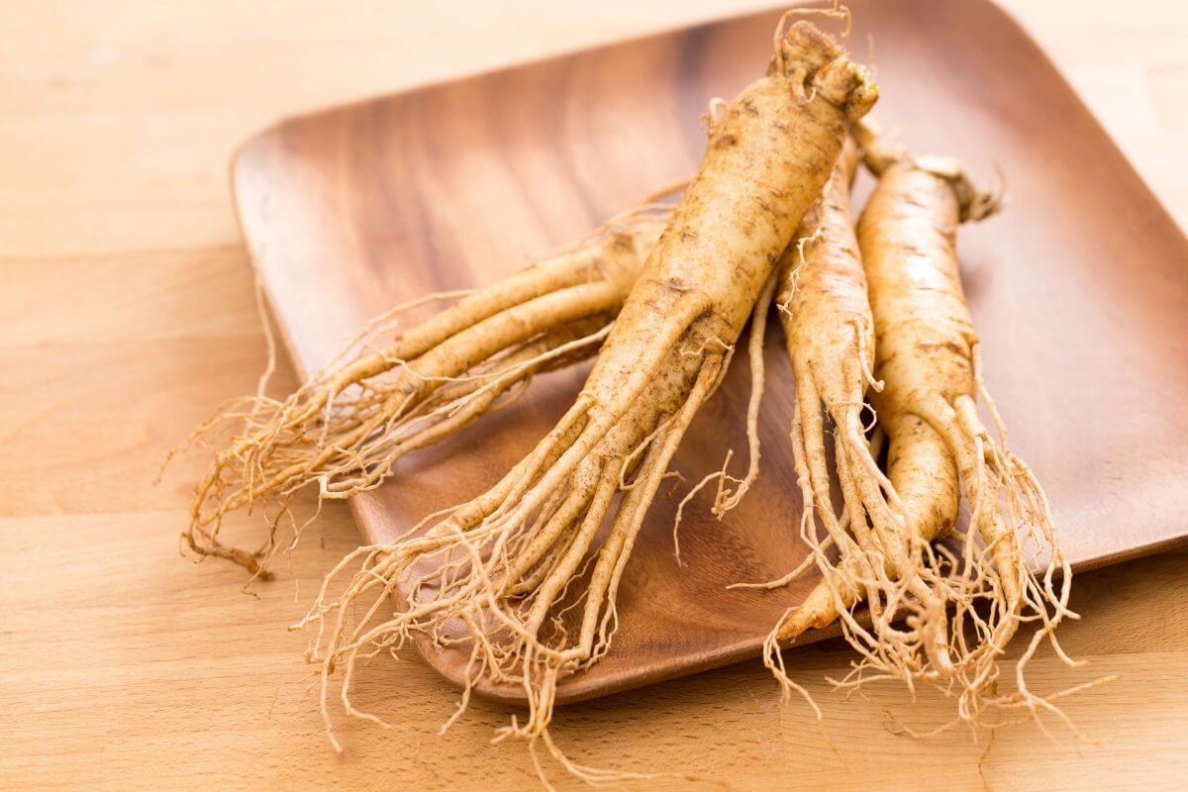
củ sâm
âm

Slide 11
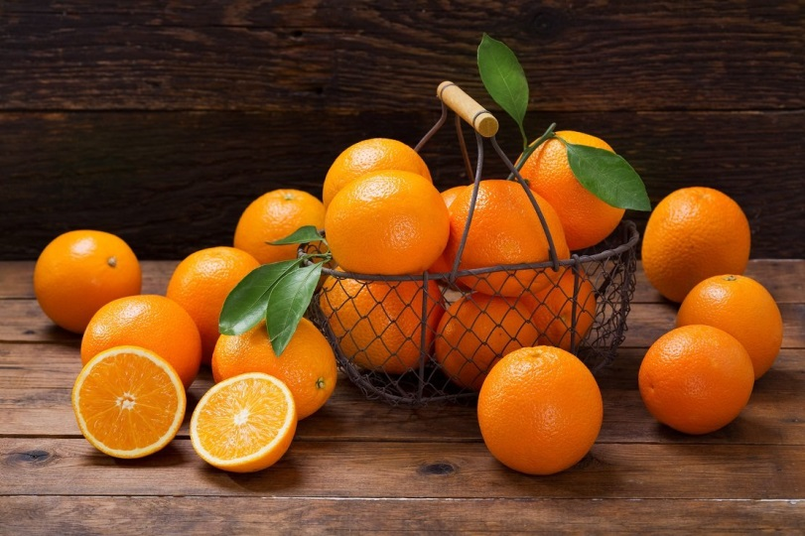




Slide 12


Slide 13

4
Luyện viết

Slide 14

ViÕt b¶ng
am ăm âm
tăm
sâm

Slide 15


Slide 16


Slide 17
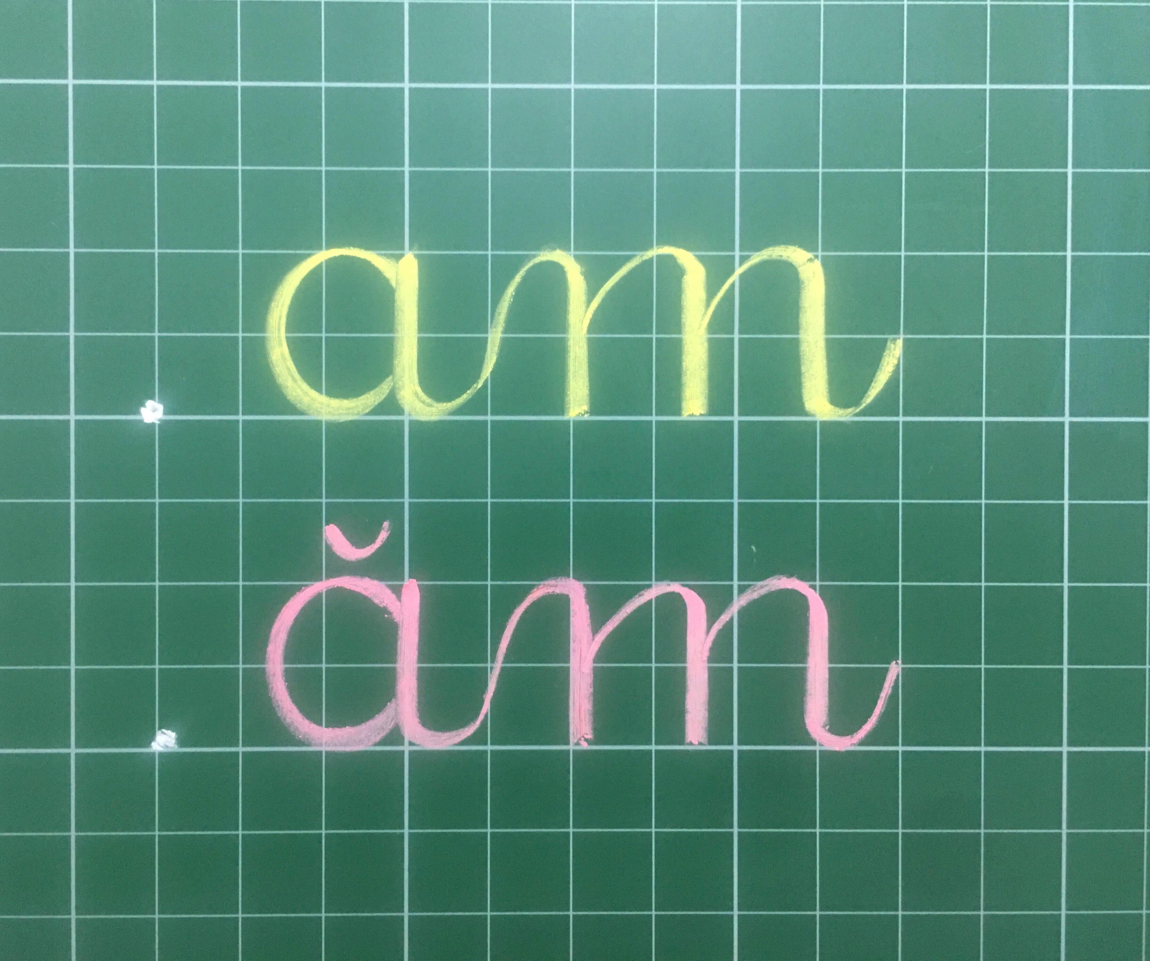

Slide 18


Slide 19
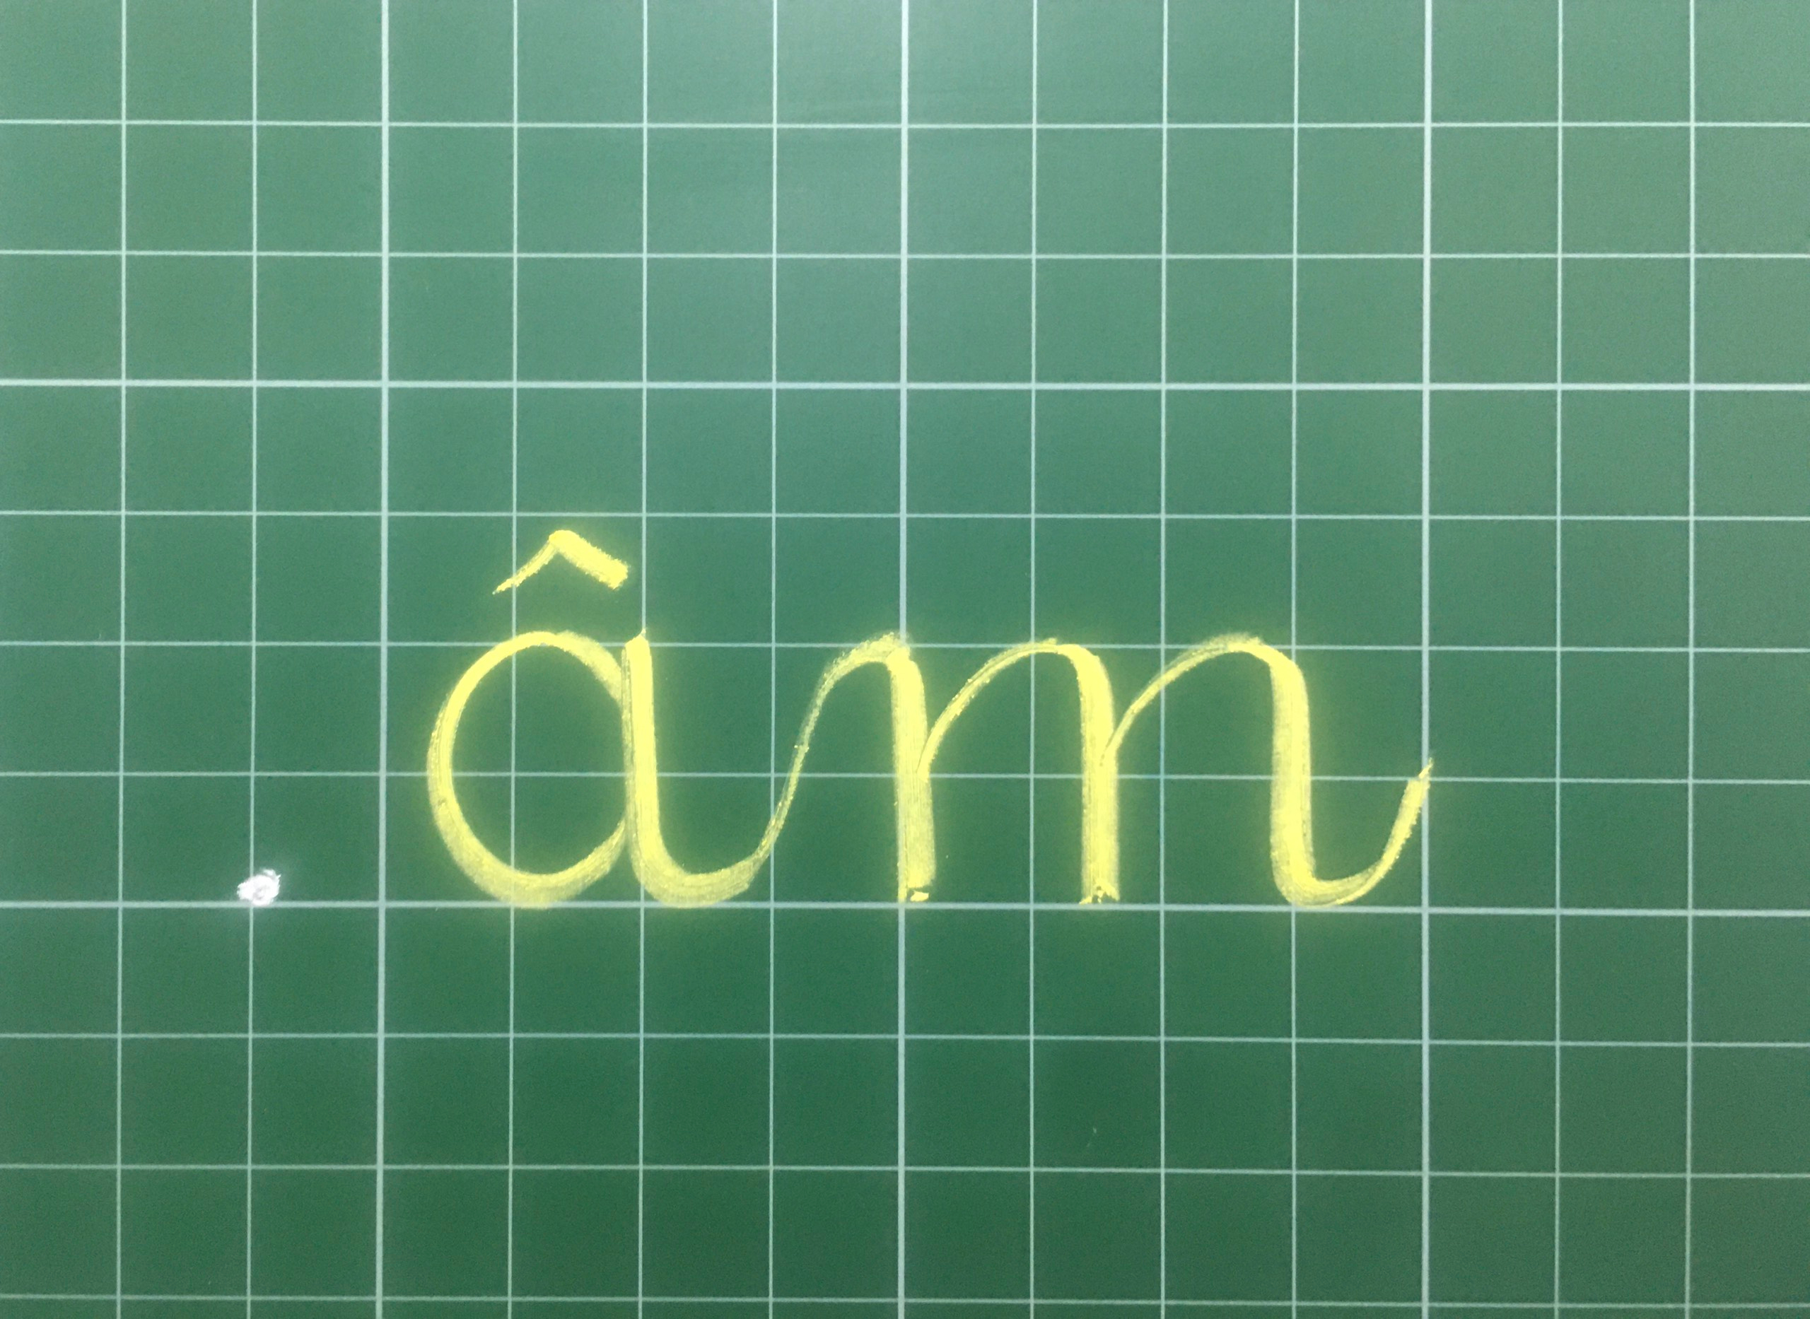

Slide 20



Ǉăm

Slide 21
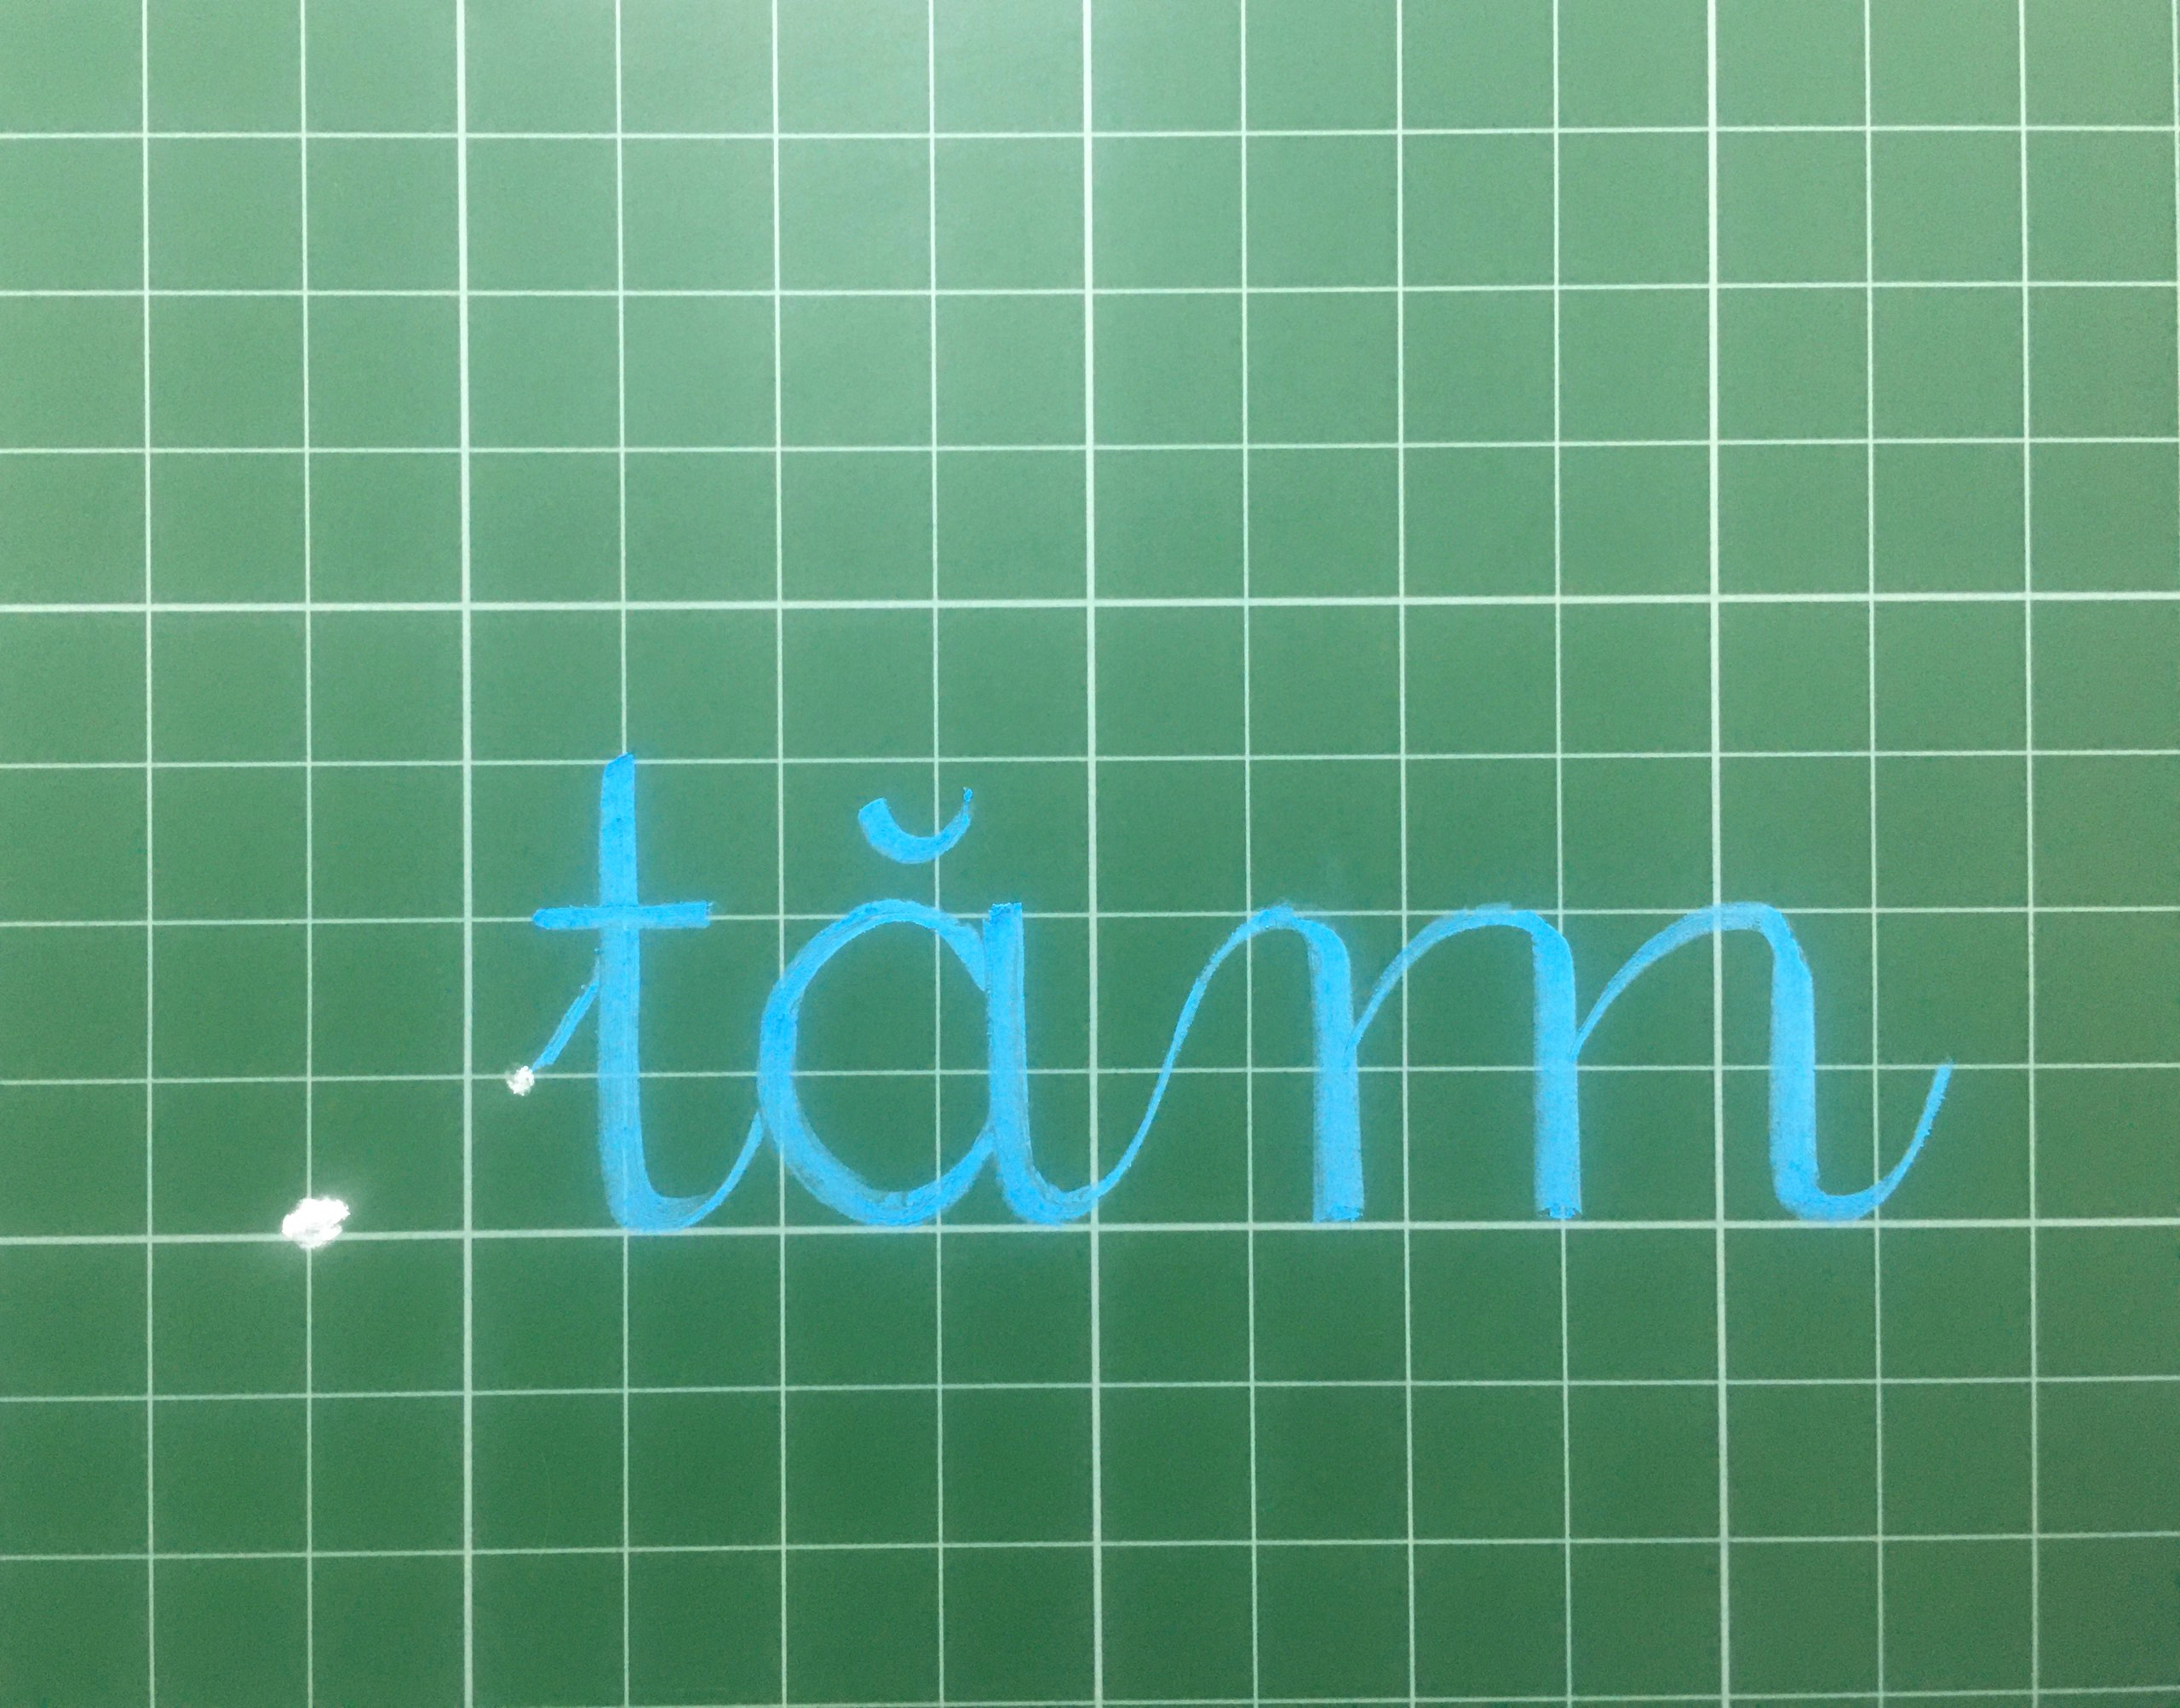

Slide 22
sâm

Slide 23
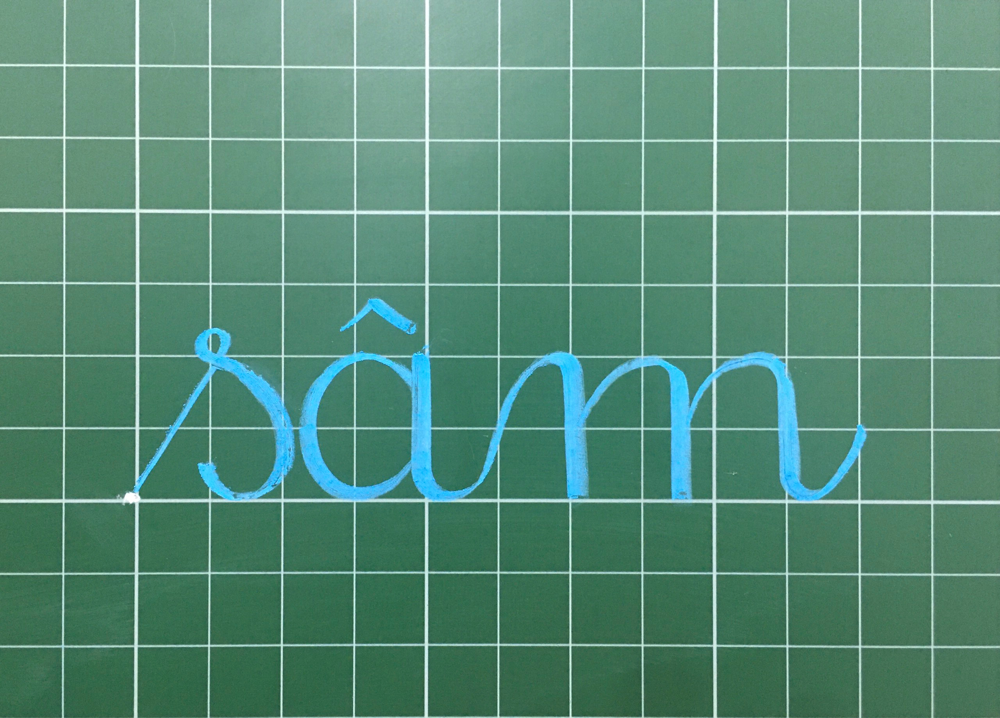

Slide 24


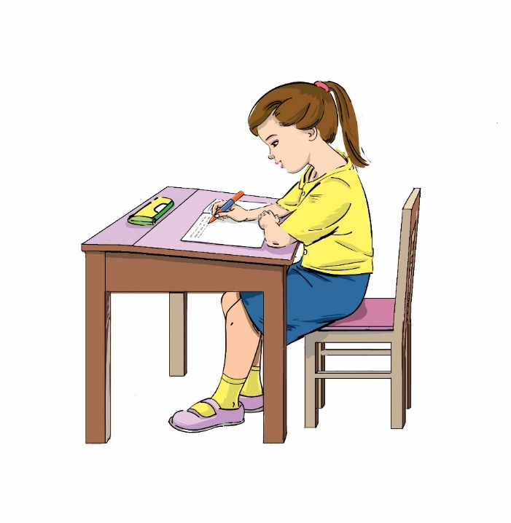
Luyện viết vở

Slide 25
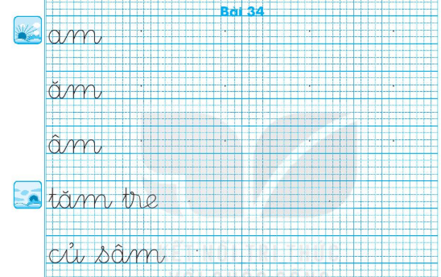

Slide 26



Chúng mình thư giãn nào!

Slide 27


Slide 28
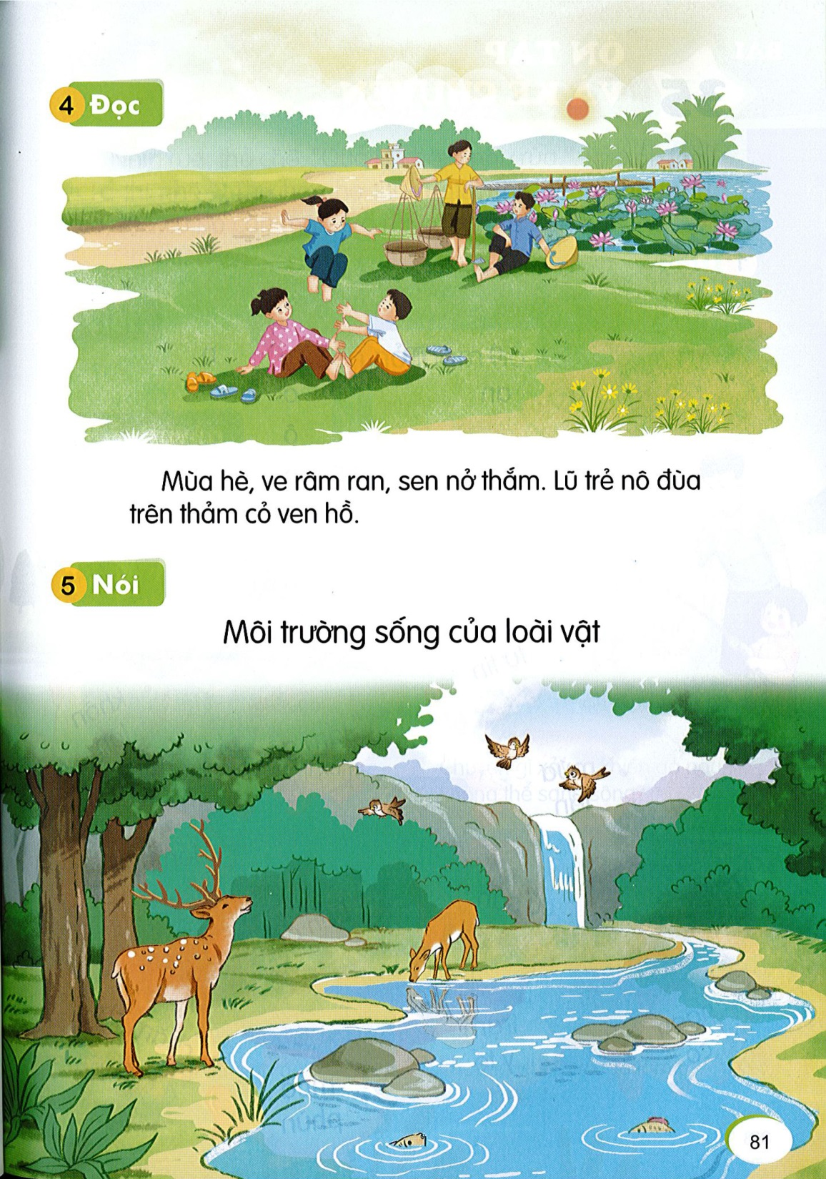
Đọc câu
5
1
2
Mùa hè, ve râm ran, sen nở thắm. Lũ trẻ nô đùa trên thảm cỏ ven hồ.

Slide 29
Mùa hè, ve râm ran, sen nở thắm. Lũ trẻ nô đùa trên thảm cỏ ven hồ.
Loài vật nào xuất hiện trong bài?
Mùa hè có loài hoa nào nở thắm?
Lũ trẻ làm gì vào mùa hè?
Notes:
GV có thể cho HS nói về mùa hè ở quê em.

Slide 30
Mùa hè, ve râm ran, sen nở thắm. Lũ trẻ nô đùa trên thảm cỏ ven hồ.

Slide 31
Nói
6
Môi trường sống của loài vật

Slide 32
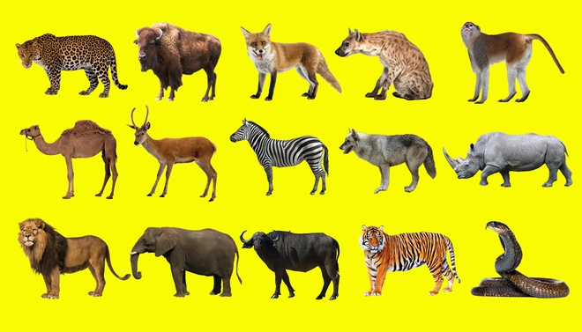

Slide 33
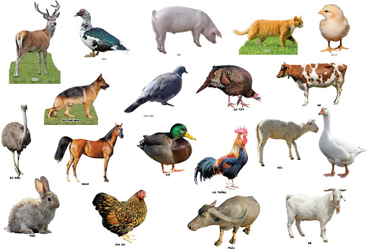

Slide 34
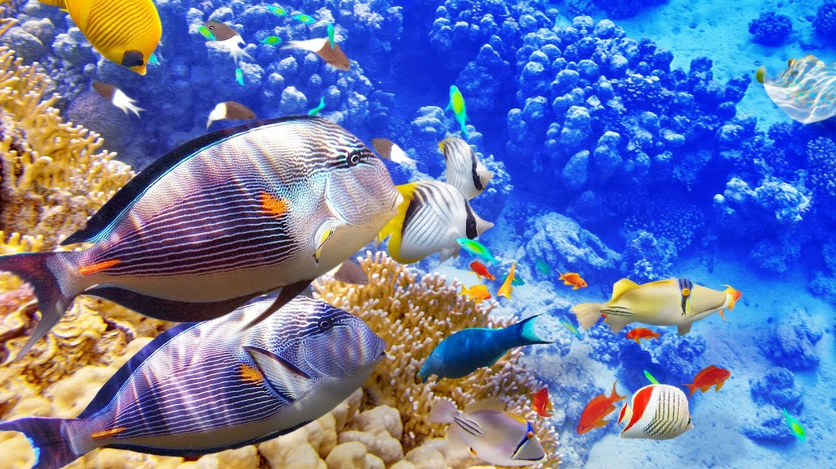

Slide 35
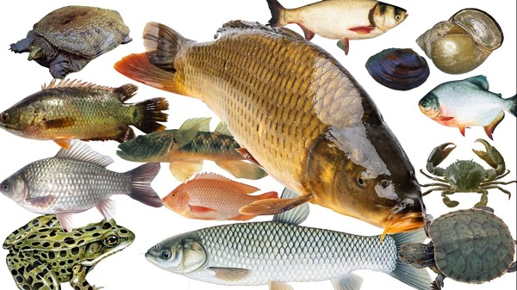

Slide 36
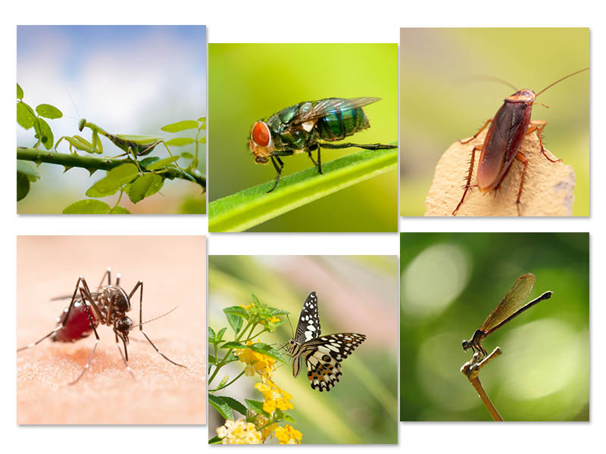
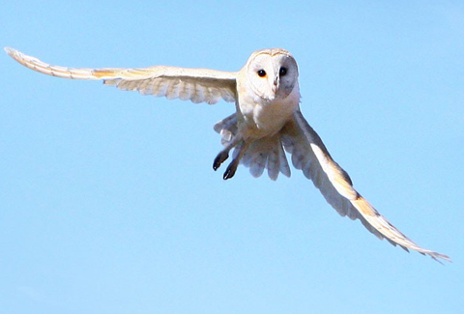

Slide 37

Dặn dò

Slide 38
Mùa hè, ve râm ran, sen nở thắm. Lũ trẻ nô đùa trên thảm cỏ ven hồ.

Slide 39



Dặn dò ngày 5.11
-Viết bài 35 ở vở Tập viết.
- Đọc bài 35 trên Sgk và vở luyện đọc.
- Tập chép theo mẫu nối tiếp vào vở ô li.
-Làm bài tập cuối tuần tùy theo năng lực của các con.

